Slide 1

-Proiect de software pentru telecomunicații- Bază de date – Farmacie-
Realizat de : Dumitrache Elena Bianca
Mitescu Anamaria Flori
Oprea Mihaela
Șelaru Natalia Ioana
Anul : IV , TST

Slide 2
Cuprins:
Metodologii de dezvoltare a programelor informatice…………….………….…3
Modelul spiralat, structura……………………………………………………………..4
Planificare .......................……………………………………........................5
Analiză de risc ..........................................................................................6
Dezvoltare .................................................................................................6
Verificarea .................................................................................................6
III. Avantajele și dezavantajele utilizării modelului spiralat ..........................................7
IV. Desemnare și descriere roluri și responsabilități în cadrul echipei.......................8
V. Structura bazei de date (tabele, relații între ele)........................................................9 VI. Modelarea arhitecturii sistemului (diagrama de clasă) .........................................10
VII. Modelarea arhitecturii sistemului (diagrama cazului de utilizare) ......................11

Slide 3
METODOLOGII DE DEZVOLTARE A PROGRAMELOR INFORMATICE :
O metodologie reprezintă o abordare formalizată a implementării, a controlării și planificării ciclului de viață dezvoltării unui sistem informatic – o listă de pași.
Există multe metodologii de dezvoltare a sistemelor și fiecare dintre ele este unică în funcție de ordinea și importanța fiecărei faze din ciclul de dezvoltare.
Metodologia de dezvoltare software este o subdiviziune a procesului de dezvoltare software:
Conform unei subdiviziuni, diferitele metodologii pot fi împărțite în:
Modelul cascadei ( metodologii grele)
Modelul spiralat ( metodologii iterative)
Modelul agile

Slide 4
Modelul spiralat
Când se folosește modelul spiralat?
Când proiectul este mare.
Acolo unde software-ul are nevoie de o evaluare continuă a riscurilor.
Cerințele sunt puțin complicate și necesită o clarificare continuă.
Software-ul necesită modificări semnificative.
În cazul în care este suficient timp pentru a obține feedback-ul utilizatorului final.
Modelul spiralat este structurat astfel:
Planificare
Analiza de risc
Dezvoltarea
Verificare

Slide 5
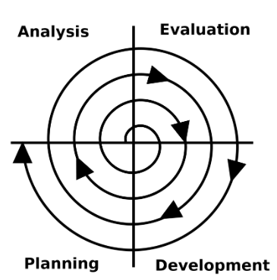
Planificare:
Formularea planurilor pentru a identifica cerințele și constrângerile asociate proiectului.
Clientul și furnizorul sistemului interacționează pentru a defini într-un mod suficient de clar ce trebuie realizat și în ce mod. În această etapă trebuie să realizăm documente, în principiu nu excesiv de detaliate, care stabilesc punctele fundamentale ale planificării lucrărilor viitoare.

Slide 6
b) Analiză de risc
Evaluare analitică a programelor selectate pentru a identifica riscurile și metodele pentru a-l elimina.
Riscurile care trebuiesc luate în considerare includ factori de variație a costului, timpului și specificațiilor. Cele mai evidente riscuri care trebuiesc evaluate sunt cele de natură economică, cu referire la costurile de construcție, gestionare și exploatare. Alți parametri de risc sunt variația timpului și a specificațiilor.
Dezvolarea
Dezvoltare reală și testare dacă software-ul are loc în această fază dar și codificarea, sunt printre cele mai lungi dintre toate cele prevăzute în ciclul de viață al produsului software.
d) Verificarea
Clienții evaluează software-ul și oferă feedback și aprobare.
În această fază, clientul verifică dacă produsul îndeplinește efectiv cerințele cerute. O consecință logică a faptului că un produs software nu trece faza de validare a cerințelor este necesitatea de a stabili un nou ciclu de activități în care să definim mai clar - sau să redefinim totul - cerințele nerealizate și să trecem la o sesiune ulterioară de analiza, dezvoltarea și verificarea riscurilor.

Slide 7
Avantajele utilizării modelului spiralat sunt următoarele:
Dezvoltarea este rapidă
Proiecte / software mai mari sunt create și gestionate într-un mod strategic
Evaluarea riscurilor este adecvată.
Controlul către toate fazele dezvoltării.
Din ce în ce mai multe funcții sunt adăugate într-un mod sistematic.
Software-ul este produs devreme.
Are loc pentru feedback-ul clienților și modificările sunt implementate mai repede.
Dezavantaje ale utilizării modelului spiralat:
Analiza riscurilor este o fază importantă, așa că necesită oameni experți.
Nu este benefic pentru proiectele mai mici.
Spirala poate merge infinit.
Documentarea este mai multă, deoarece are faze intermediare.
Este costisitor pentru proiectele mai mici.

Slide 8
Desemnare și descriere roluri și responsabilități în cadrul echipei:
Rolurile desemnate în echipa noastră au fost împarțite astfel:
alegerea și descrierea modului de dezvoltare software - a fost realizat de Mitescu Anamaria Flori
structura bazei de date (tabele, relații între ele) – a fost realizată de Oprea Mihaela
modelarea arhitecturii sistemului: diagrame de clasă – realizată de Șelaru Natalia Ioana
modelarea arhitecturii sistemului: diagrama cazului de utilizare – realizată de Dumitrache Elena Bianca

Slide 9
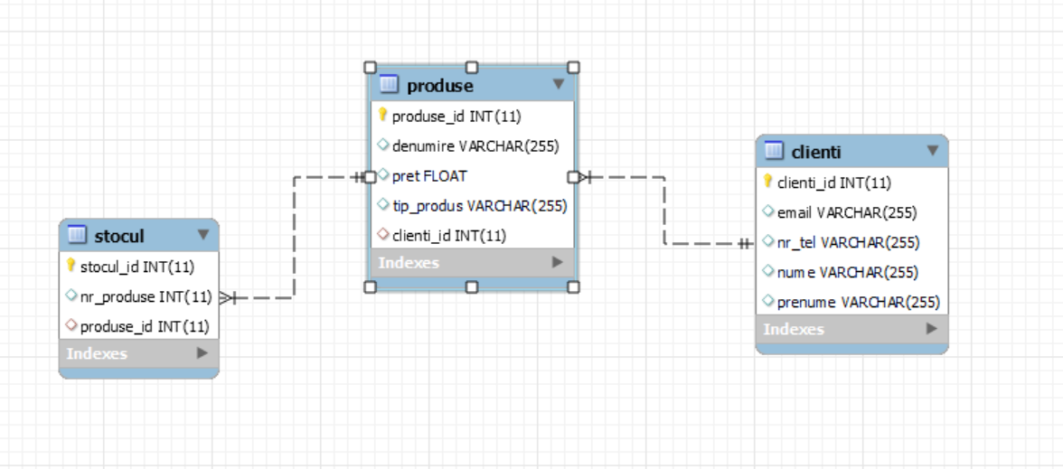
Structura bazei de date (tabele, relații între ele):

Slide 10
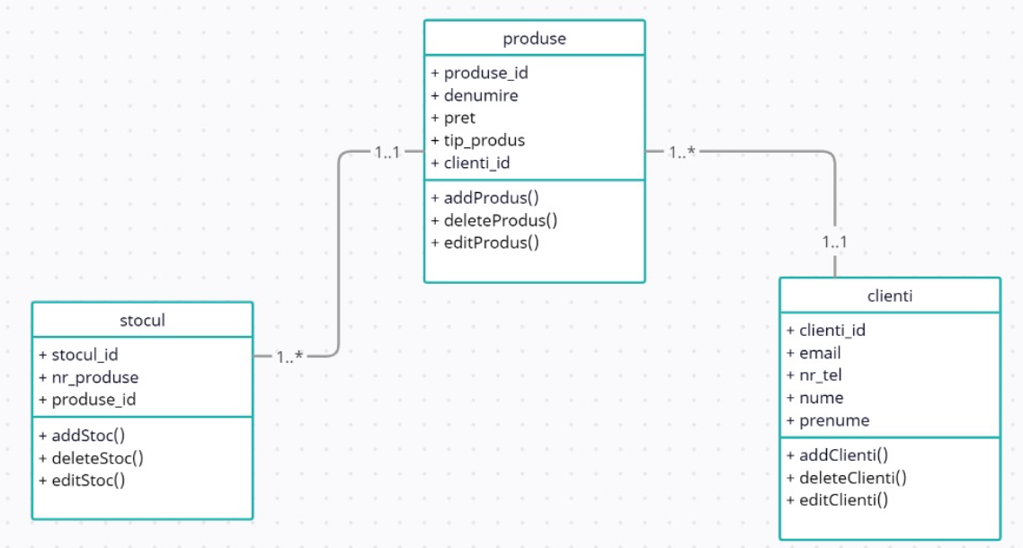
Modelarea arhitecturii sistemului:
diagrama de clasă

Slide 11
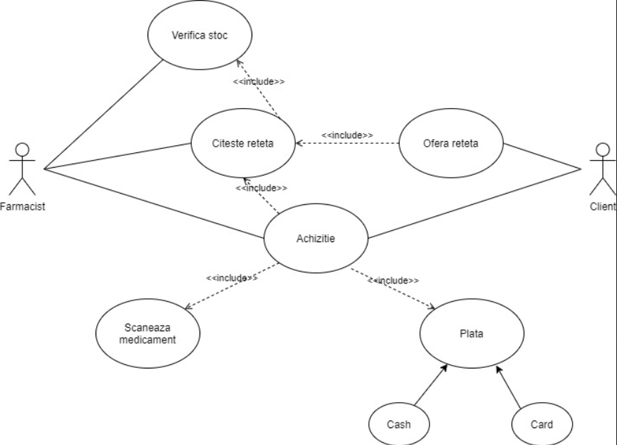
2. diagrama cazului de utilizare

Slide 12
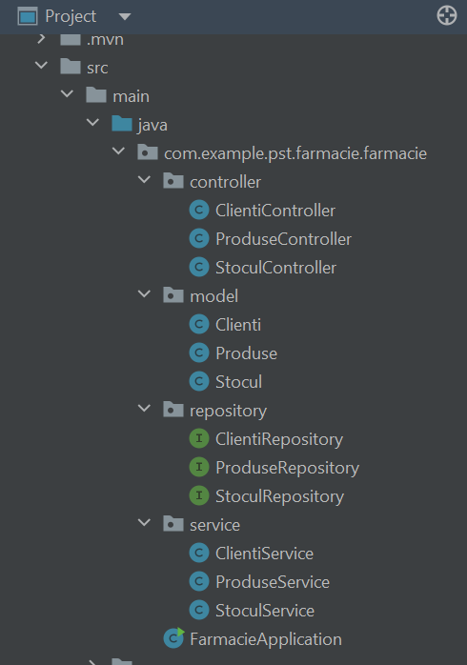
Arhitectura Aplicatiei
Pentru aceasta aplicatie am ales o arhitectura stratificata de tipul MVC.
Aplicatie este constituita din:
Layer-ul Model
Layer-ul Repository
Layer-ul Service
Layer-ul Controller

Slide 13
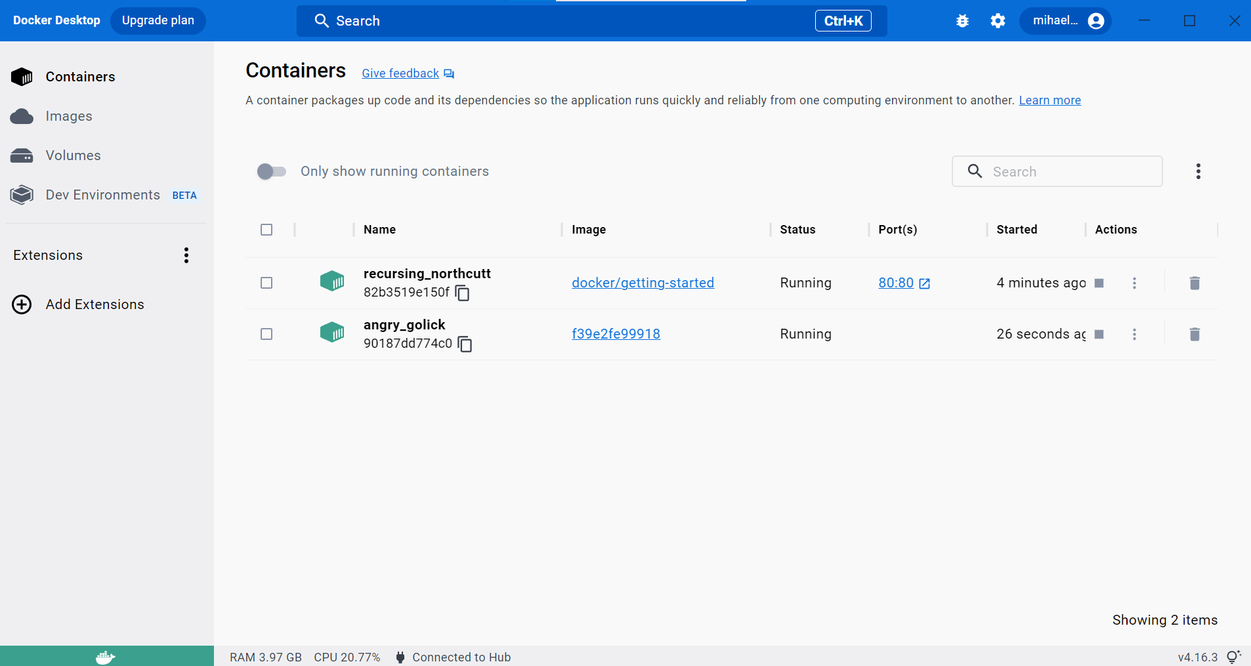
Containerizarea Aplicatiei (Docker)

Slide 14
Actiuni CRUD & Cod Proiect
Le vom prezenta in timpul sustinerii colocviului!
Github link
Va multumim!

